Slide 1
Angular im Spotlight
Ein Vergleich mit anderen Web Frameworks

Slide 2

Mark Jungeblut
30 Jahre alt
Software Engineer
“Ein Softwareentwickler, der beim Programmieren nicht flucht, macht definitiv etwas falsch.”

Slide 3
Agenda
Web Frameworks
Bundles & Fazit
Web Entwicklung
Angular im Vergleich

Slide 4
Web Entwicklung?
Web development is like building a sandcastle at low tide. You just know it won't last long.

Slide 5
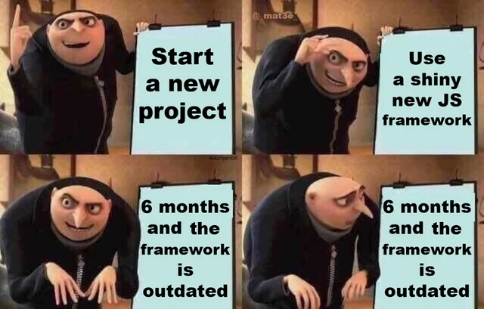
Notes:
Vue JS

Slide 6
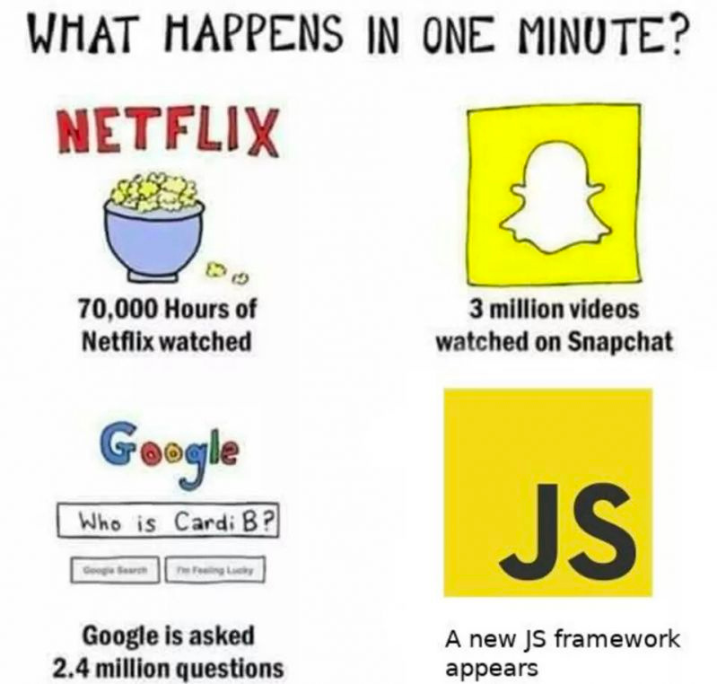
Notes:
Vue JS

Slide 7
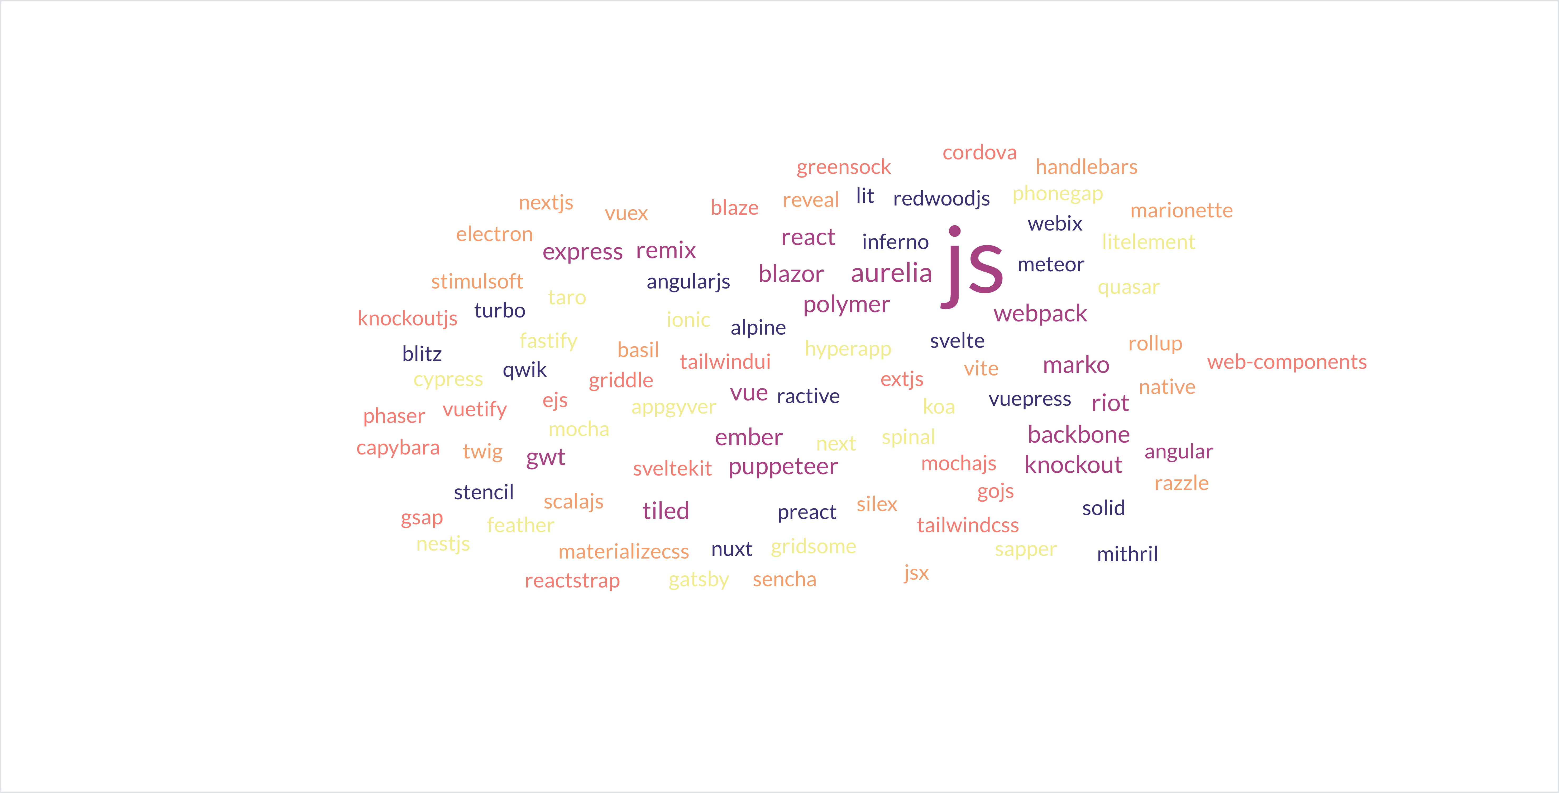
A Picture Is Worth than a Thousand Words

Slide 8
Web Frameworks

Slide 9
— Evan You, Entwickler von Vue.js
Simplicity is the ultimate sophistication, and that’s what Vue.js aims for.
Notes:
Vue JS

Slide 10
— Rich Harris, Entwickler von Svelte
Svelte is about shifting complexity from the browser to the compiler, so you can focus on your app, not the framework.
Notes:
Vue JS

Slide 11
— Jordan Walke, Entwickler von React - Facebook
React is not a framework. It's a library. And we designed it to do one thing well: build user interfaces..
Notes:
Vue JS

Slide 12
— Igor Minar, Angular Core Entwickler - Google
Angular is not just a framework; it’s an ecosystem that helps teams collaborate on complex projects.
Notes:
Vue JS

Slide 13
Sumup
1
3
2
4
Vue
React
Flexibilität und Einsteigerfreundlich
Komponentenbasierte Bibliothek mit Fokus auf Wiederverwendbarkeit
Svelte
Angular
Performance durch Optimierung und Einfachheit
Ganzheitliches Ökosystem für große Projekte

Slide 14
Überblick
 | Vue | Svelte | React | Angular
Datum | Februar 2014 | November 2016 | Mai 2013 | September 2016
Github | 208k ⭐ | 80k ⭐ | 230k ⭐ | 96k ⭐
Creator | Evan You | Rich Harris | Meta | Google

Slide 15
Angular im Vergleich

Slide 16
Was ist Angular?
Details
Geschichte
Entwicklung von Enterprise Anwendungen
Umfassendes Framework
Fokus auf Architektur
2010 als Angular JS von Google entwickelt
Neuentwicklung 2016 als Angular 2
Aktuelle Version: 19

Slide 17
Features von Angular
Routing
Dependency Injection
HTTP Interface
Signals
Module / Components

Slide 18
Features von Angular
Event Handling & Lifecycle Methoden
Two Way Databinding
Reaktive Programmierung (RxJS)
Forms
Webcomponents

Slide 19
Features von React
Komponenten mit JSX
Webcomponents
State u. Props Management
Versioning & Release Cycle
Event Handling & Lifecycle Methoden

Slide 20
Bundles u. Fazit

Slide 21
Bundle Vergleich
 | Angular | React | React + Routing + Signals
Size | 237.22 KB | 144.81 KB | 192.47 KB
1k Devices | 231.7 MB | 144.4 MB | 187.9 MB
30k Devices | 6.79 GB | 4.14 GB | 5.51 GB

Slide 22
Downsides von Angular
Komplexität und Lernkurve
Flexibilität
Overhead
Updates
Prototyping
Change Detection
Lifecycle Methoden
Template Syntax
Vorgegebene Architektur
Dependency Injection
Konfigurationen
Breaking Changes
Nur für erfahrene Angular Entwickler geeignet

Slide 23
Warum sollte ich Angular nutzen?
1
Support
2
Expertise vorhanden
3
Out of the box framework
Halbjährliche Releases
Langfristige Unterstützung
Der Weg ist das Ziel!
Routing
Dependency Injection
Formulare
HTTP Client

Slide 24



Thanks
Email:
mark.Jungeblut@gmail.com
LinkedIn: https://www.linkedin.com/in/mark-jungeblut/
Github: https://github.com/MarkJungeblut/webmonday

